Slide 1



Slide 2

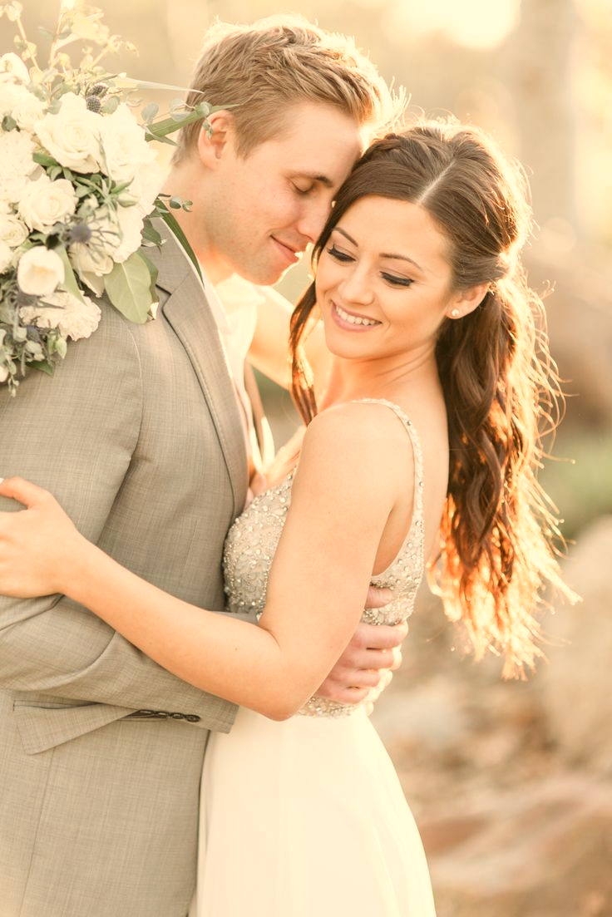
Desejos
Ivan Jubert Guimarães

Slide 3
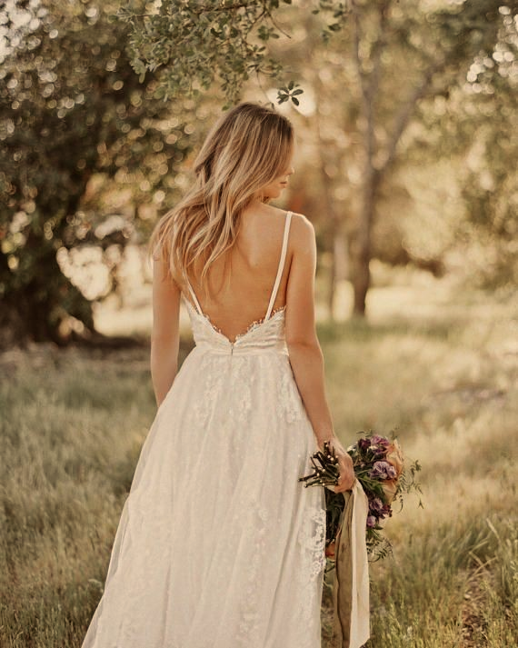

Slide 4
Ah vontade de achar o caminho
Que me faça reencontrar o amor!
Cansado de caminhar sozinho,
Piso em pedras que me causam dor.

Slide 5
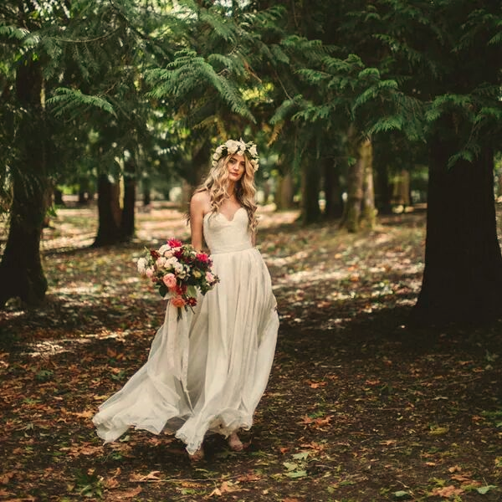
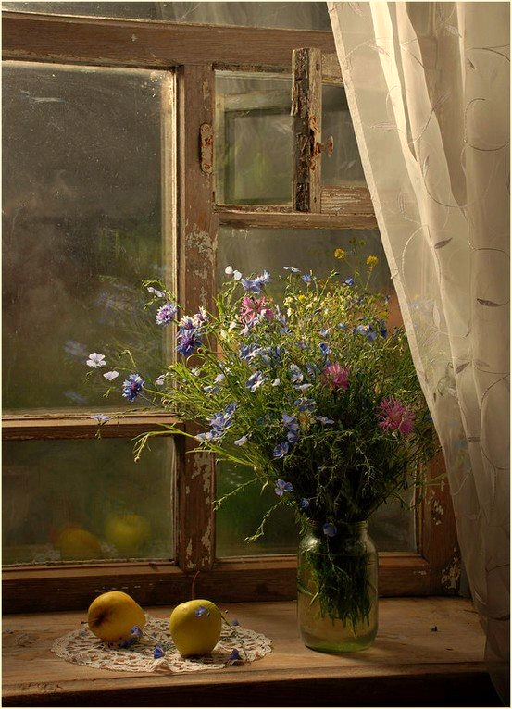

Slide 6
Quisera Deus tivesse uma companhia
Que pudesse caminhar comigo,
Numa tarde de sol sem ventania,
E em suas mãos tivesse abrigo.

Slide 7
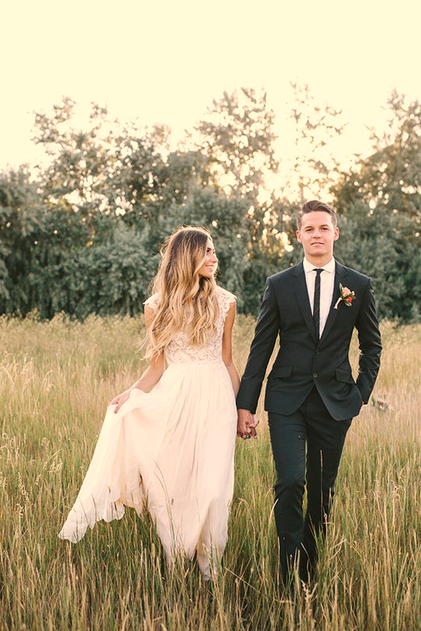


Slide 8
Sei que o caminho fui eu que escolhi,
Andei a esmo e por isso me perdi,
E carrego a dor da solidão.

Slide 9

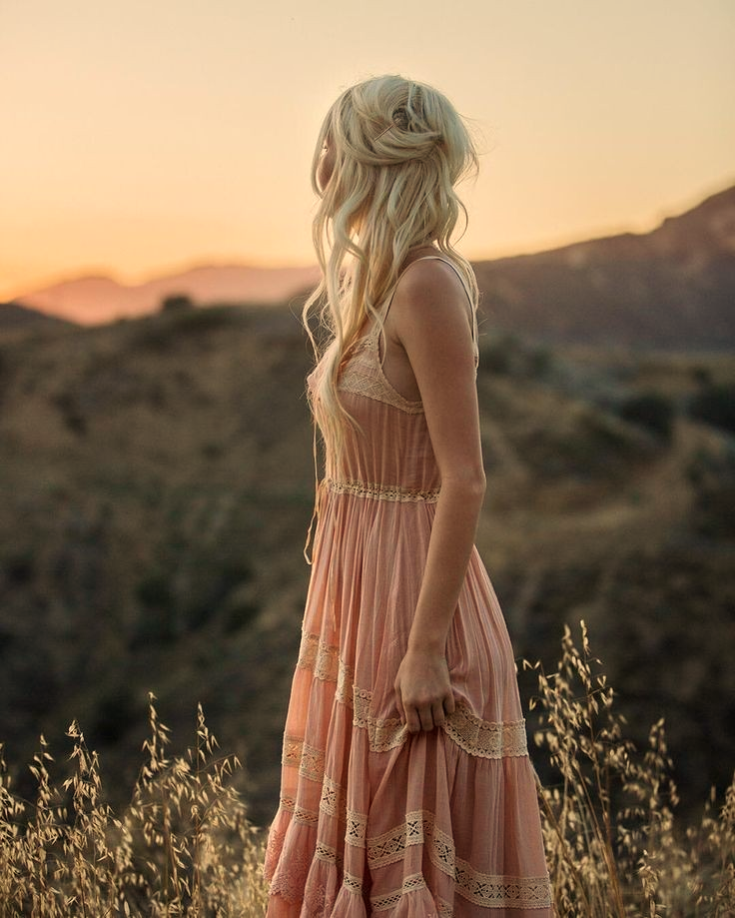

Slide 10
Meus lábios estão à mingua,
Há muito não sinto outra língua,
Num beijo na boca com paixão!
Ivan Jubert Guimarães
21/09/2017

Slide 11
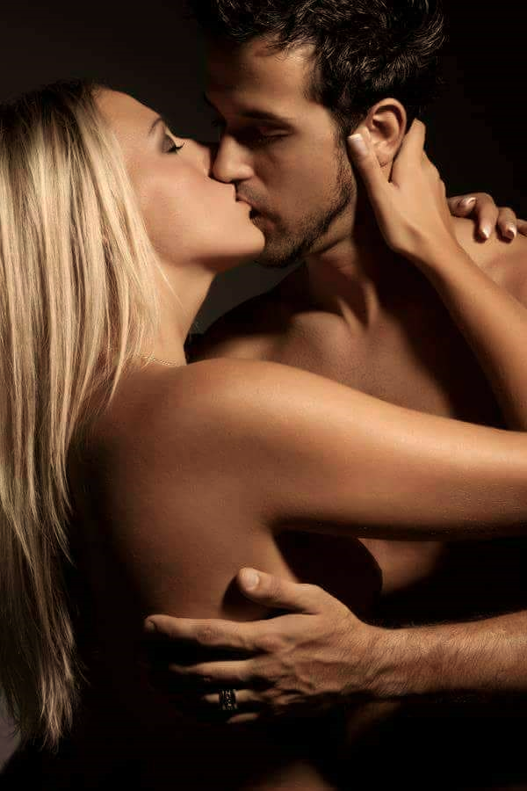
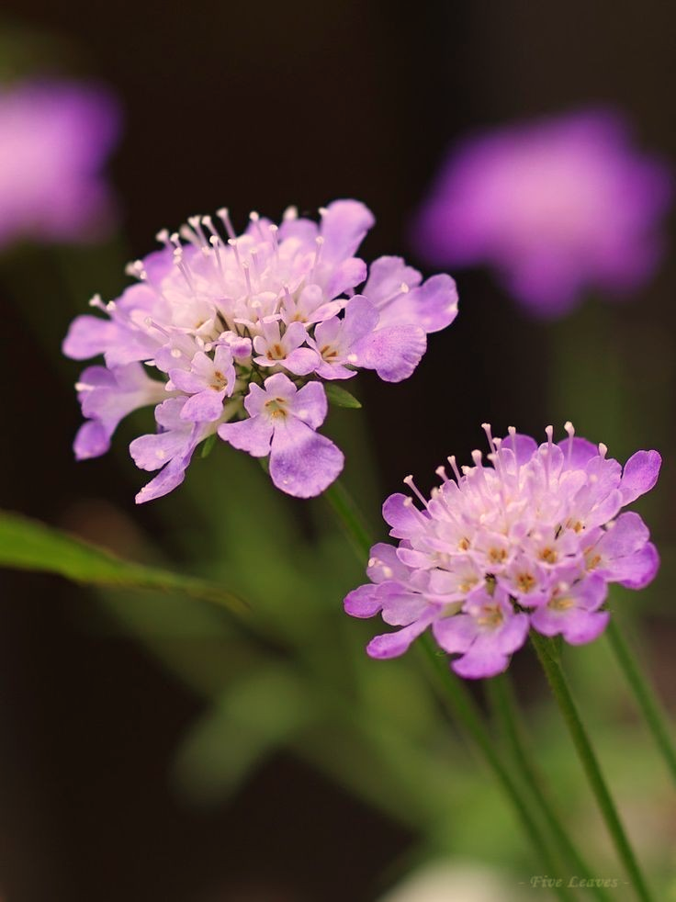

Slide 12
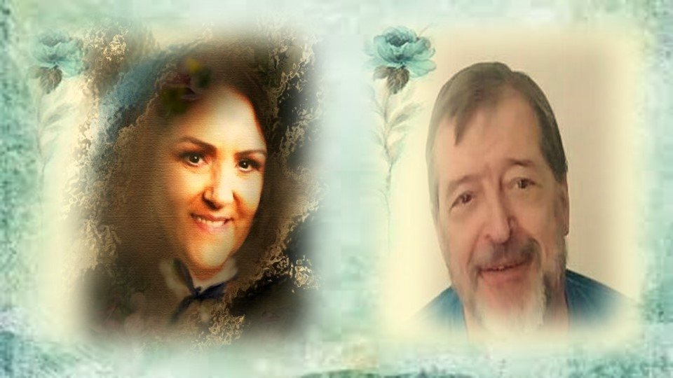
Cléo Menegatt
Ivan Jubert Guimarães

Slide 13
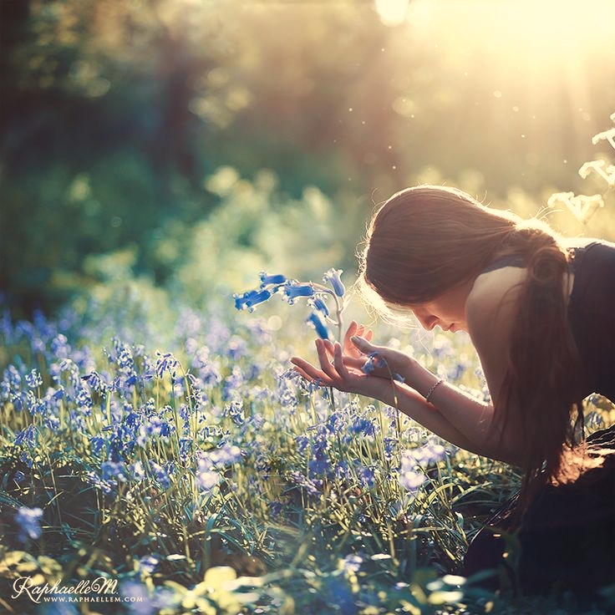

Slide 14
Imagens: Internet e Acervo Pessoal
Texto: Ivan Jubert Guimarães
Música: Unbreak My Heart
Richard Clayderman e Francis Goya
http://www.sergrasan.com.br/cleoslides
Canal no Youtube:
http://www.youtube.com/c/CleoniceMenegattGoelzer
Criação, Formatação e Edição:
Cléo Menegatt
cmenegatt2016@gmail.com

